Slide 1
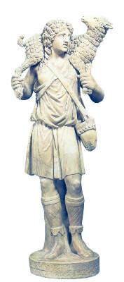
Katechézy Dobrého pastiera
Pripravila
Katarína Kostyálová

Slide 2
História KDP
Sofia Cavalletti
➤ Doktorka teológie: Hebrejský jazyk a Sväté písmo
Gianna Gobby
➤ Skúsená učiteľka: Spolupracovníčka Márie Montessori

Slide 3
História KDP
➤ 1954: Prvé Centrum Katechéz Dobrého pastiera
v Ríme založené na Montessori princípoch
➤ Sofiin rodný dom prerobený na tri átriá pre tri vekové
skupiny
➤ Pozorovanie, experimentovanie, vylepšovanie
➤ 1978: kniha Náboženský potenciál dieťaťa (Sofia Cavalletti)

Slide 4
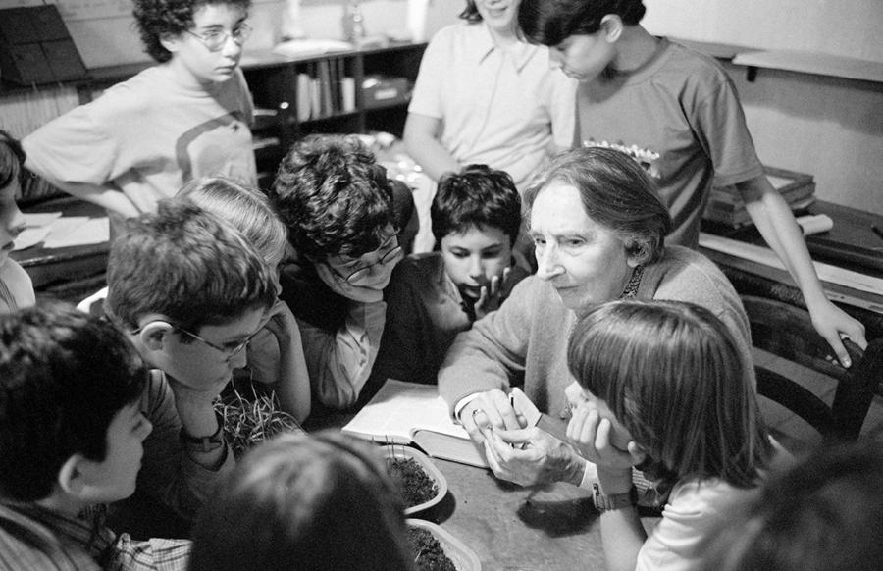

Slide 5
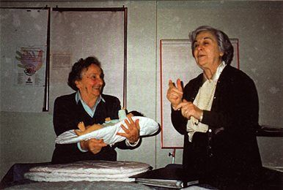

Slide 6
Átrium - miesto budovania vzťahu

Slide 7
Átrium
➤ Predsieň starokresťanskej baziliky
➤ Premostenie medzi triedou a kostolom
➤ Miesto budovania vzťahu
➤ Striedmosť zariadenia, poriadok
➤ Tematicky členený priestor - kútiky

Slide 8
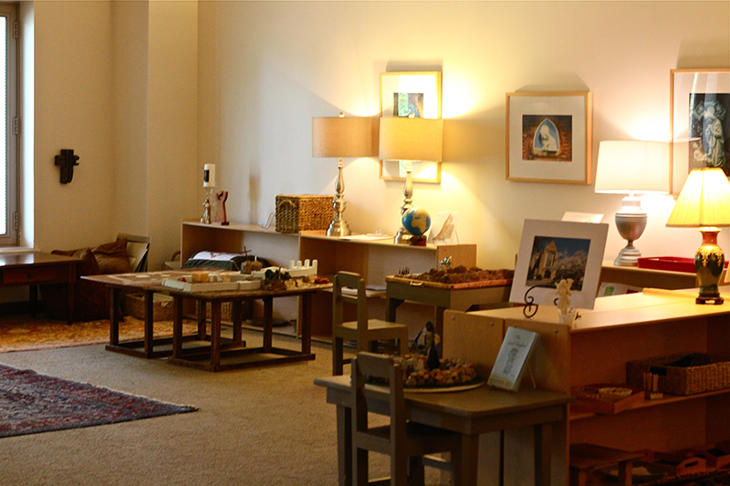

Slide 9
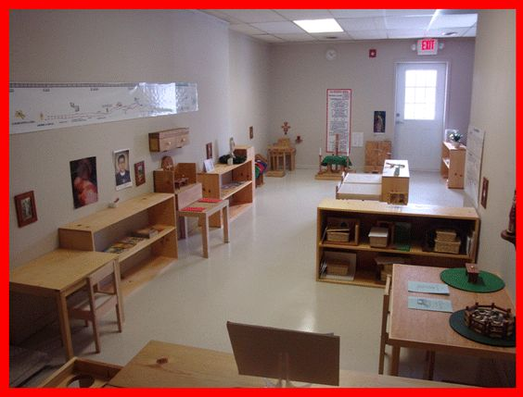

Slide 10
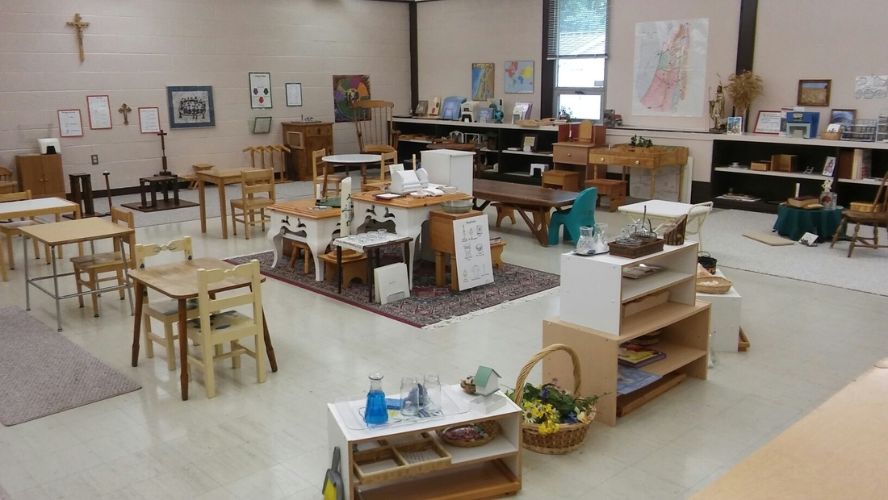

Slide 11
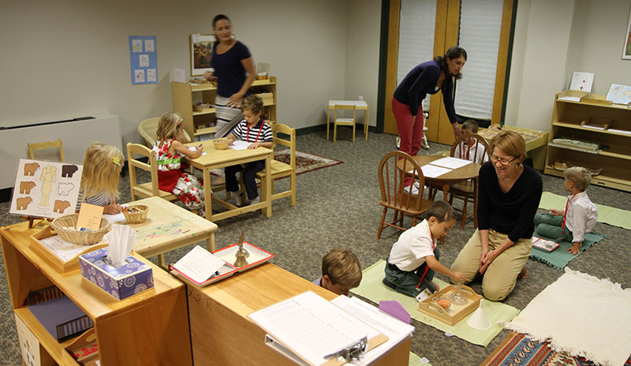

Slide 12
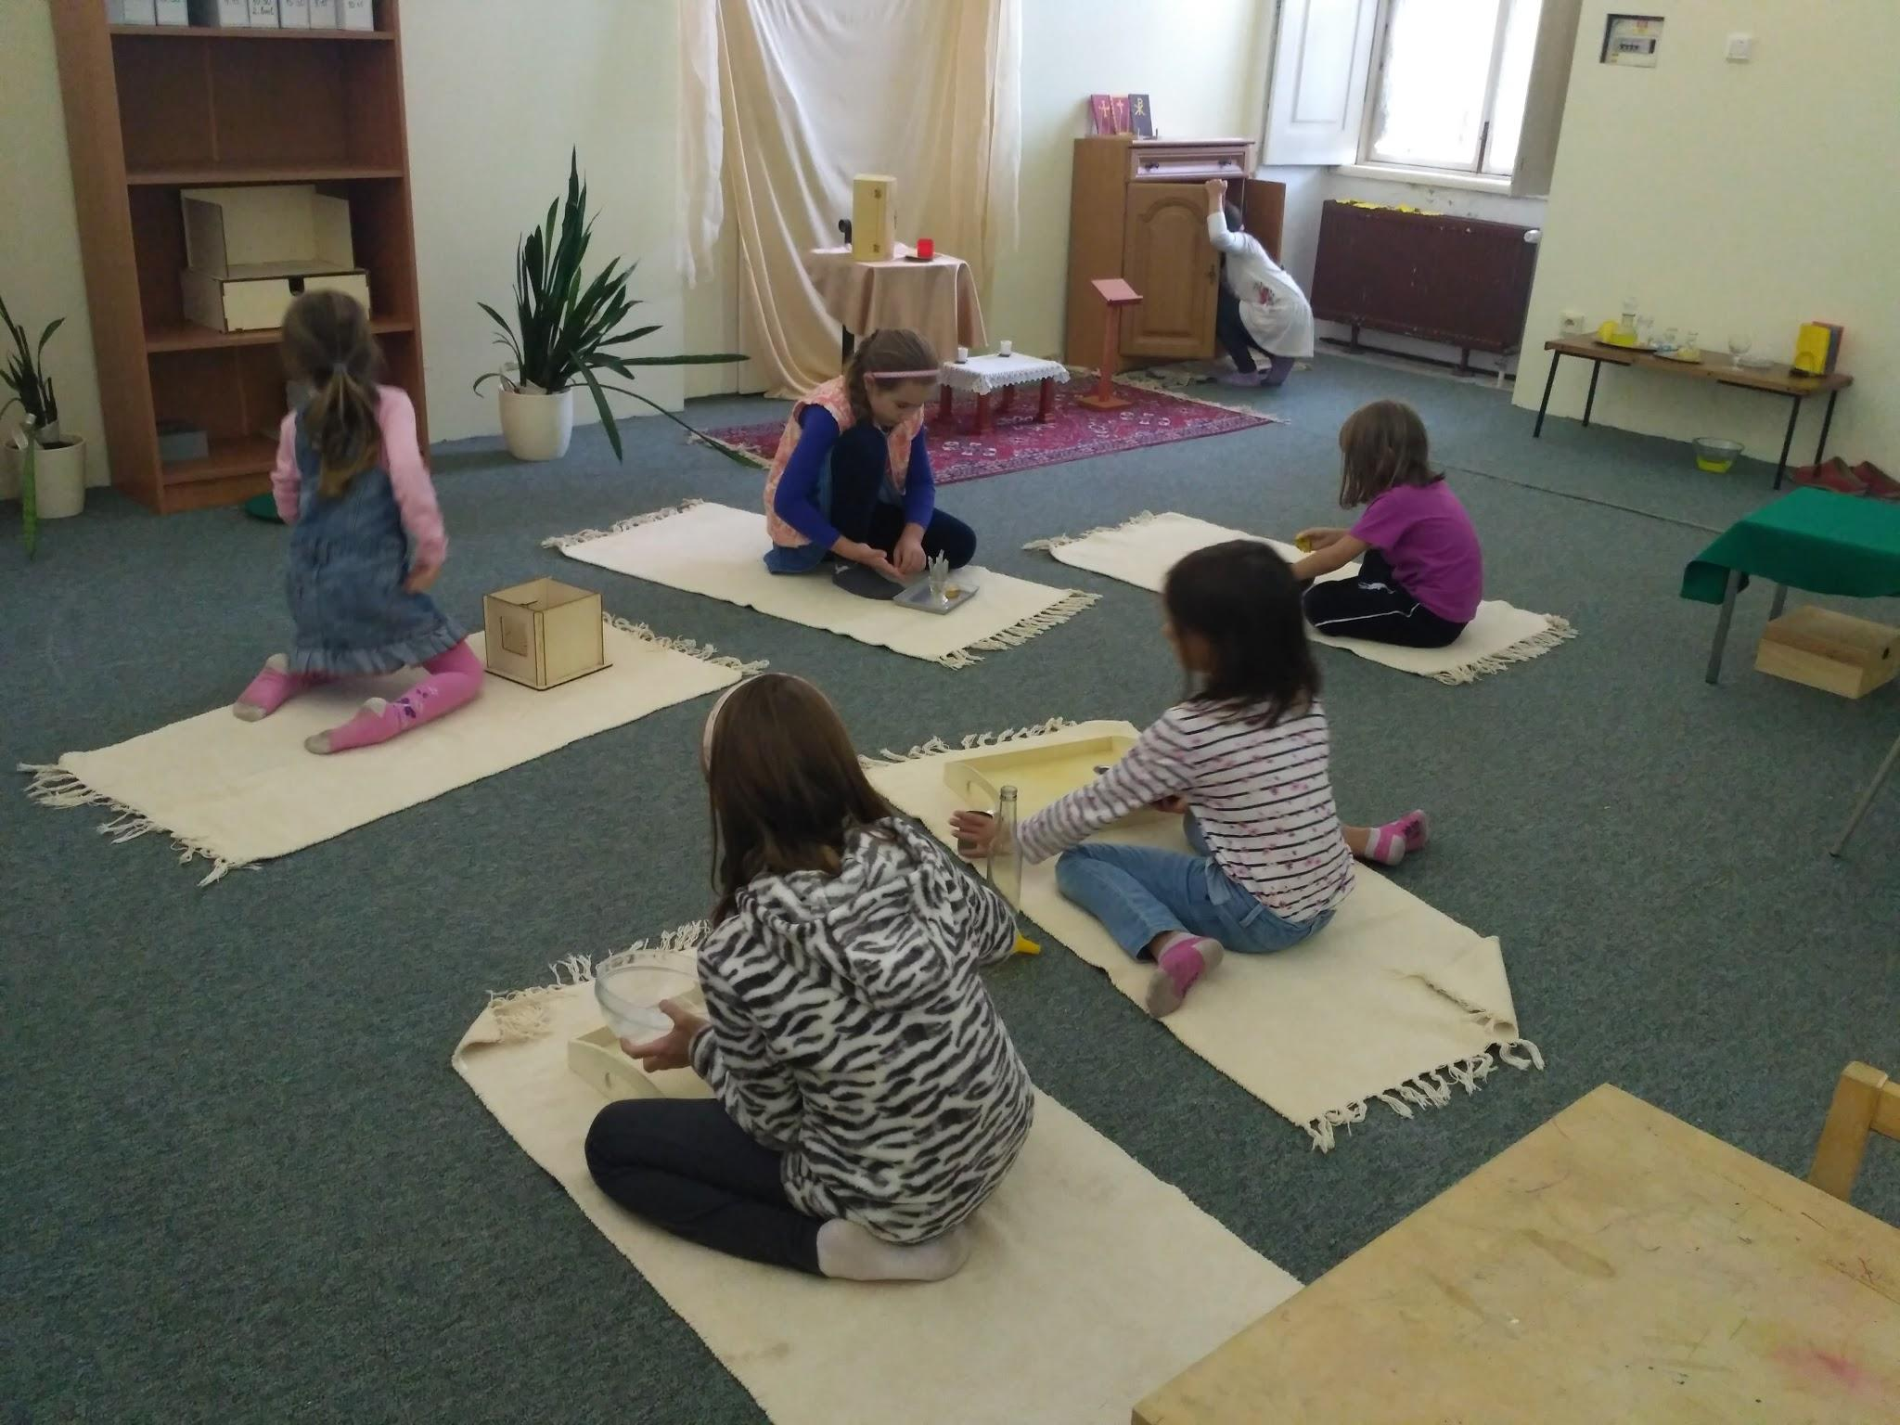

Slide 13
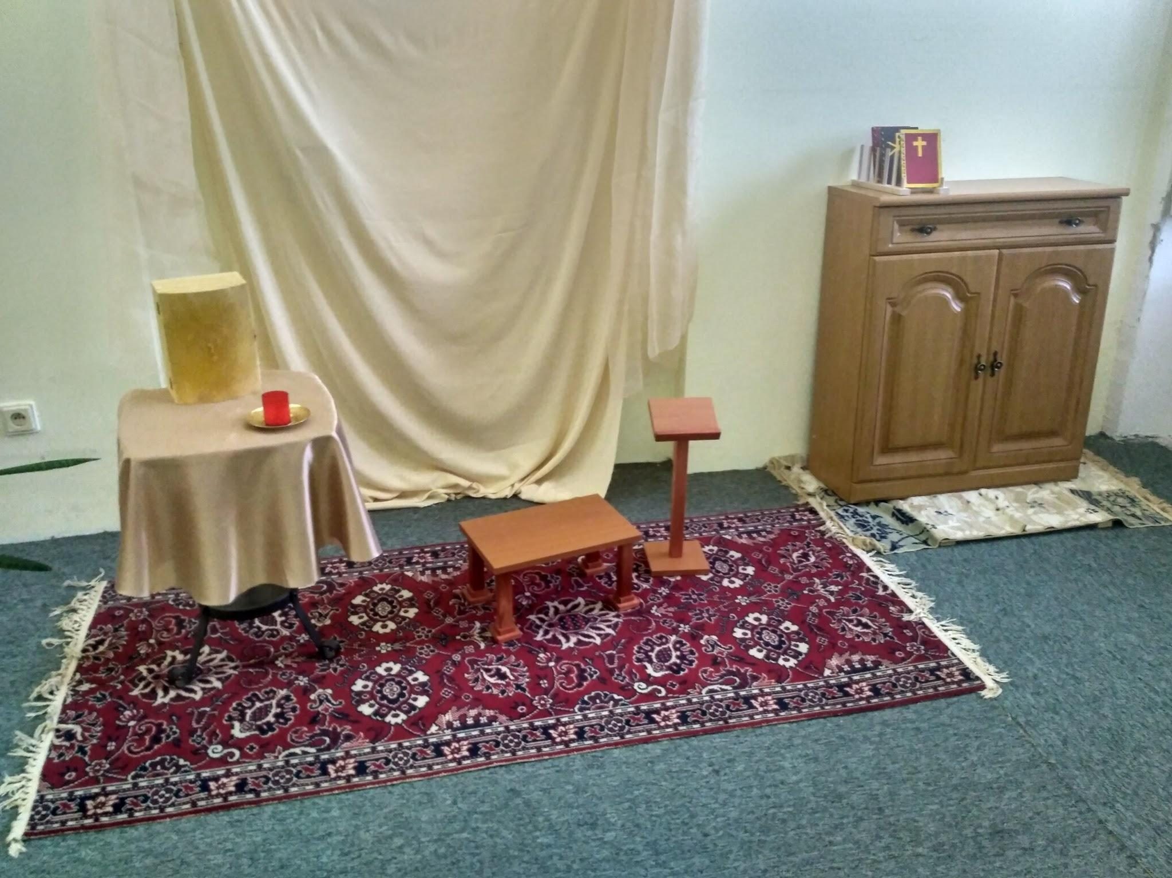

Slide 14
Základná charakteristika programu KDP

Slide 15
Ciele programu KDP
➤ 1. stupeň (3-6 rokov)
Získať dôveru a nadviazať vzťah s Bohom
➤ 2. stupeň (6-9 rokov)
Mravné otázky
➤ 3. Stupeň (9-12 rokov)
Cirkev, spoločenstvo

Slide 16
Program skupiny 3-6
➤ cyklický (podľa liturgického roka)
➤ kristocentrický (Starý zákon až v 3. stupni katechéz)
➤ prepracovaný:
➤ vybrané aspekty kresťanskej viery
➤ nadväznosť tém
➤ zasahovanie do programu narúša koncept
(pridávanie tém, predbiehanie…)

Slide 17
Špecifiká skupiny 3-6
➤podľa Cavalletti kľúčový čas pre náboženskú výchovu
➤ špeciálna duchovná vnímavosť
➤ čas vytvárania konceptov, ktoré pretrvávajú
➤ vstupovanie do vzťahu bez intelektualizmu a moralizmu
➤ jedinečná schopnosť zaľúbiť sa do Boha

Slide 18
Kerygmatický prístup

Slide 19
Kerygmatický prístup
➤ Kerygma - radostná zvesť (Božia iniciatíva)
➤ Antropo - ľudská odpoveď (morálka)
➤ Konštitúcia II. VK o liturgii: obnovenie kerygmatického
prístupu
➤ Súčasnosť - karikatúry

Slide 20
Katechéta

Slide 21
➤ „Pomôž mi, aby som to dokázal sám.”
(Mária Montessori)
➤ „Pomôž mi, aby som mal živý vzťah so živým Bohom sám.”
(Sofia Cavalletti)

Slide 22
„Ak chceme pomôcť dieťaťu rásť bližšie k Bohu, potrebujeme trpezlivosť, odvahu, štúdium a modlitbu. Samotné dieťa nám bude učiteľom ak vieme, ako ho pozorovať.”
Sofia Cavalletti

Slide 23
Katechéta
➤ sprostredkovateľ vzťahu (načúva spolu s dieťaťom)
➤ “počíta slová”
➤ zasieva semienko

Slide 24
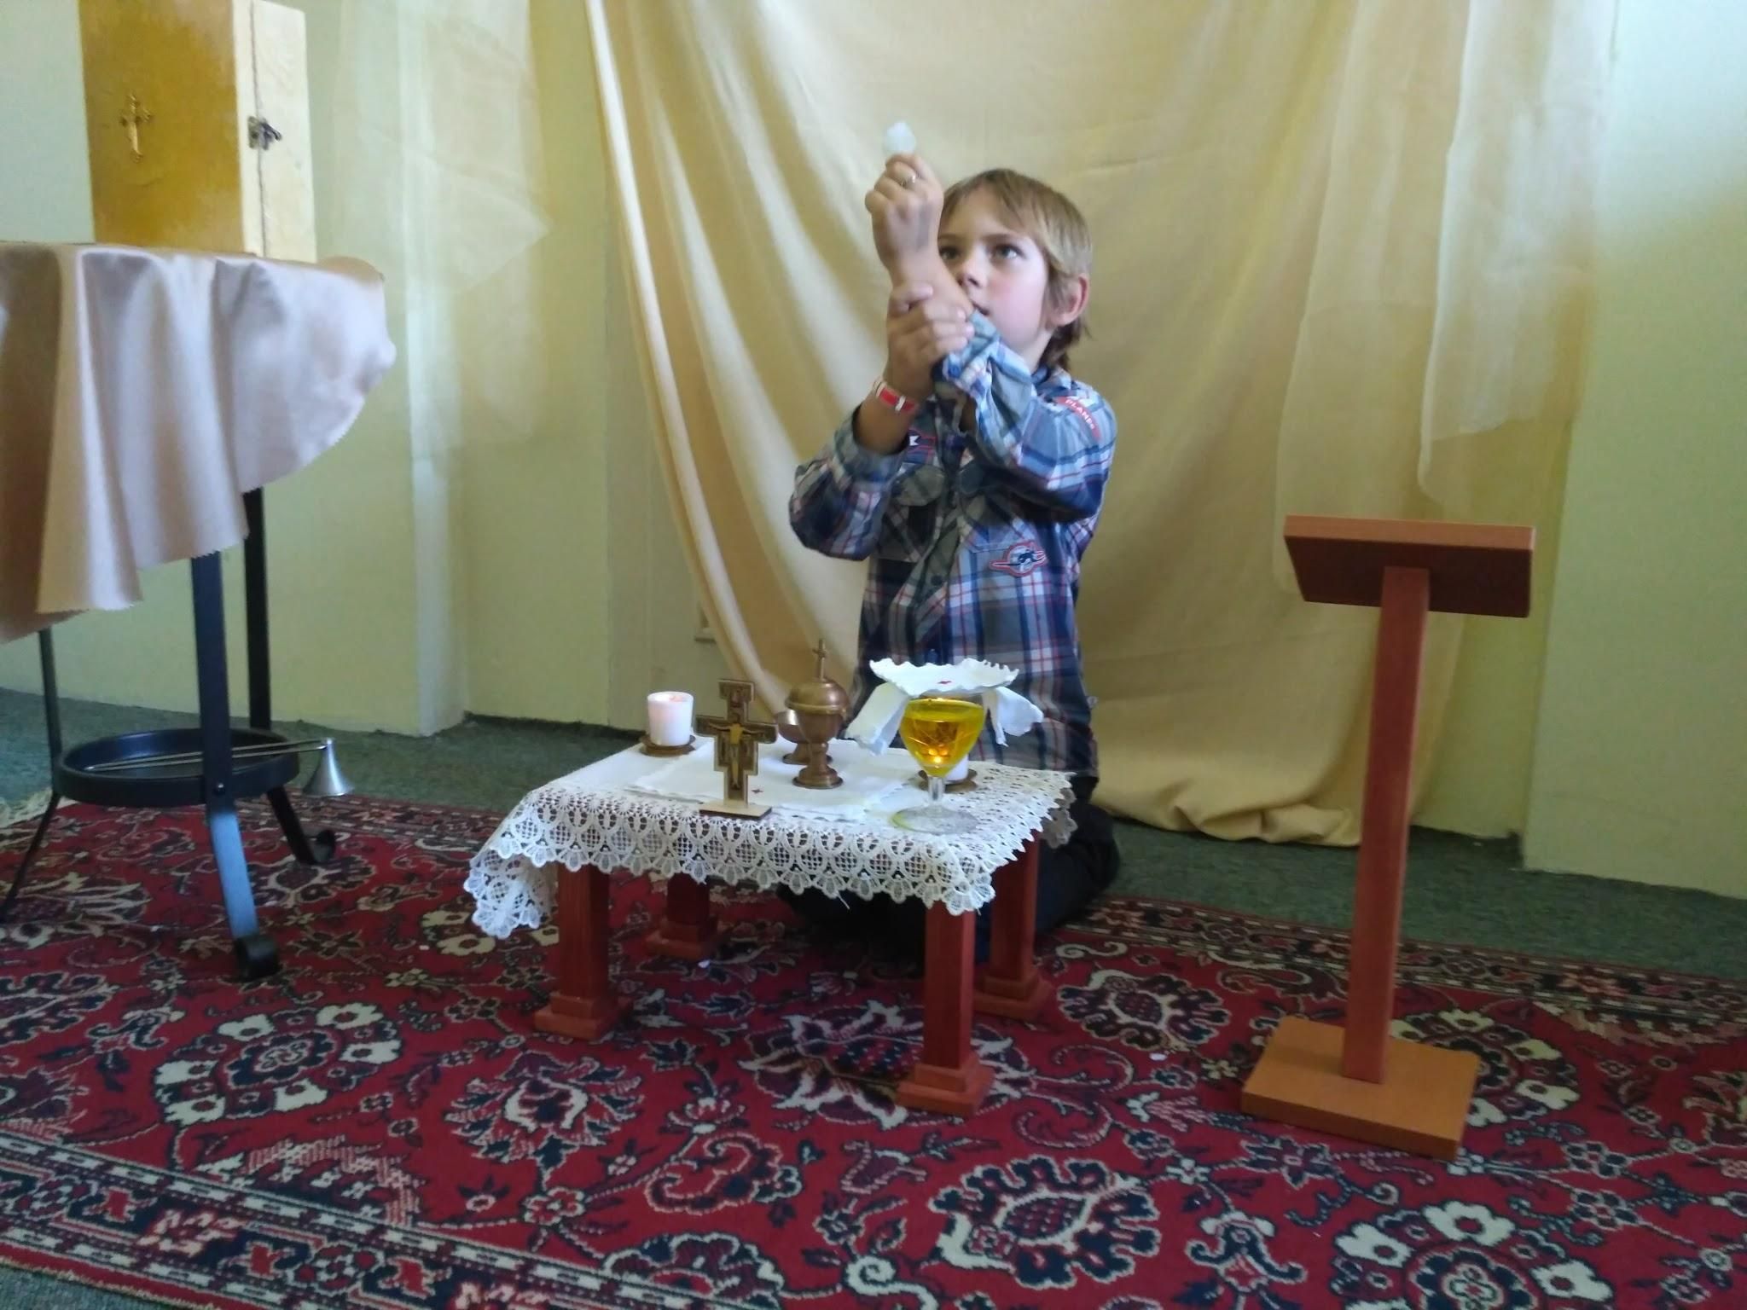

Slide 25
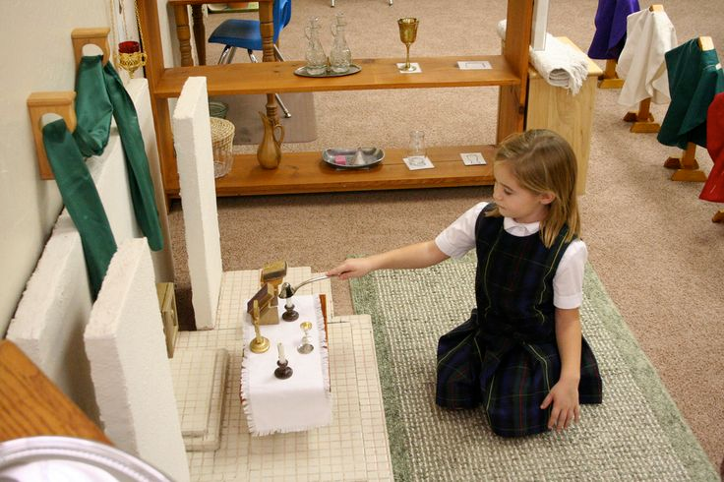

Slide 26
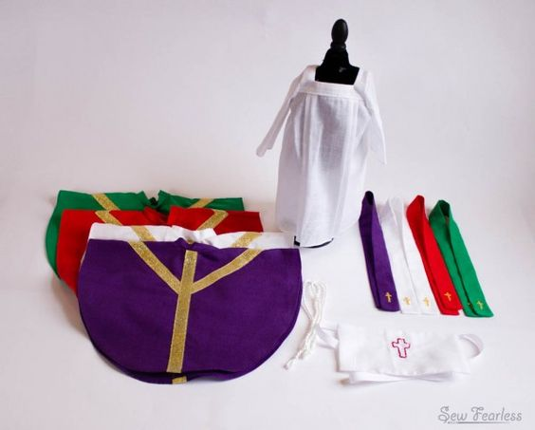

Slide 27
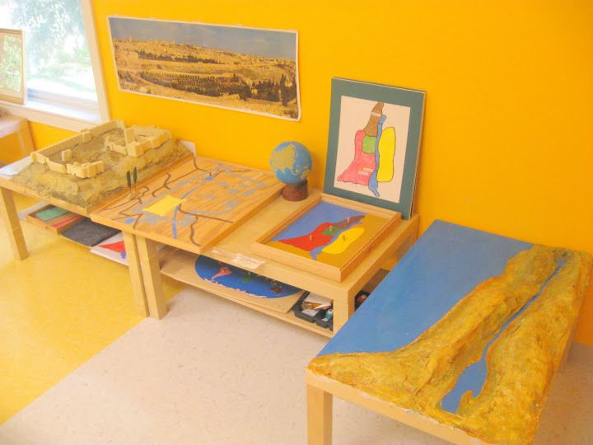

Slide 28
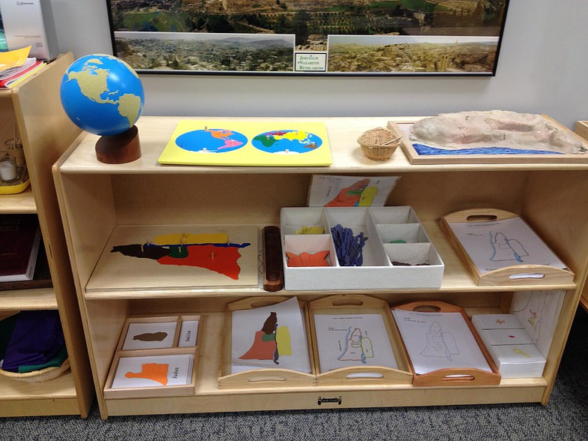

Slide 29
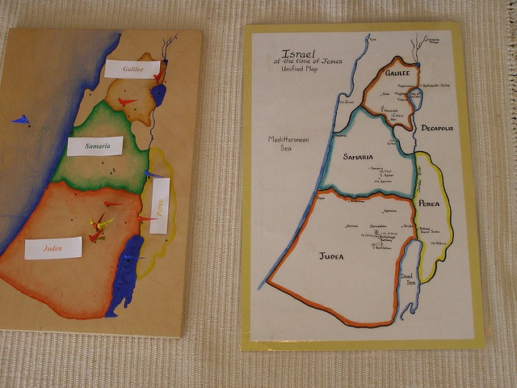

Slide 30
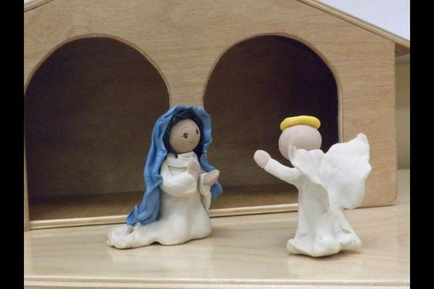

Slide 31
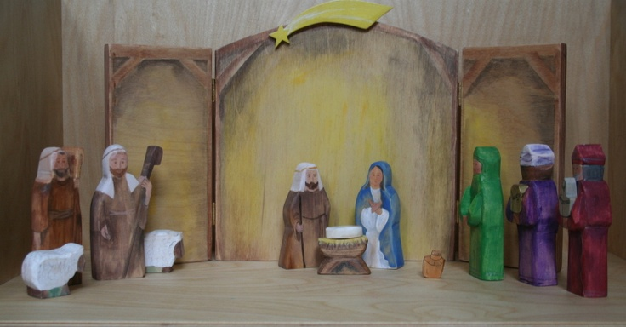

Slide 32
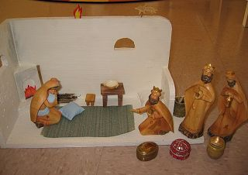

Slide 33
Podobenstvo o Dobrom pastierovi

Slide 34
Montessori Cavalletti
3-6 senz. obdobie na ochranu láska ochraňujúca
6-9 senz. obdobie na morálku láska odpúšťajúca
9-12 senz. obdobie na heroizmus imitatio Christi

Slide 35
➤ do 6. roku: Ježiš - Dobrý pastier
➤ od 6. roku: Ježiš - vínny kmeň

Slide 36
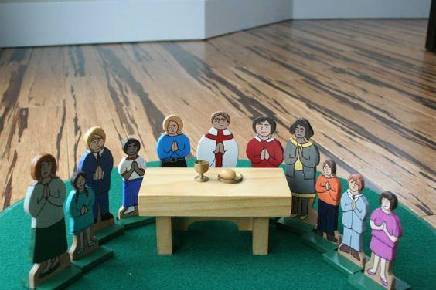

Slide 37
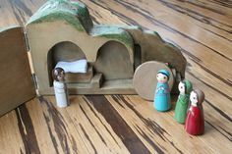

Slide 38
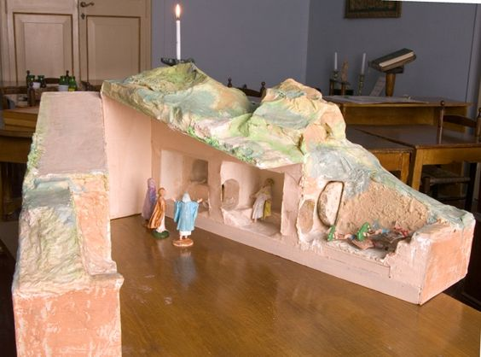

Slide 39
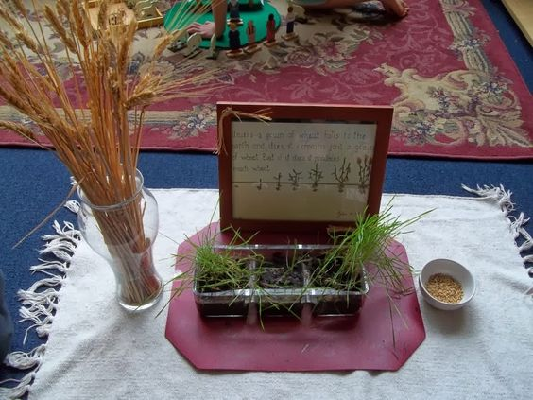

Slide 40
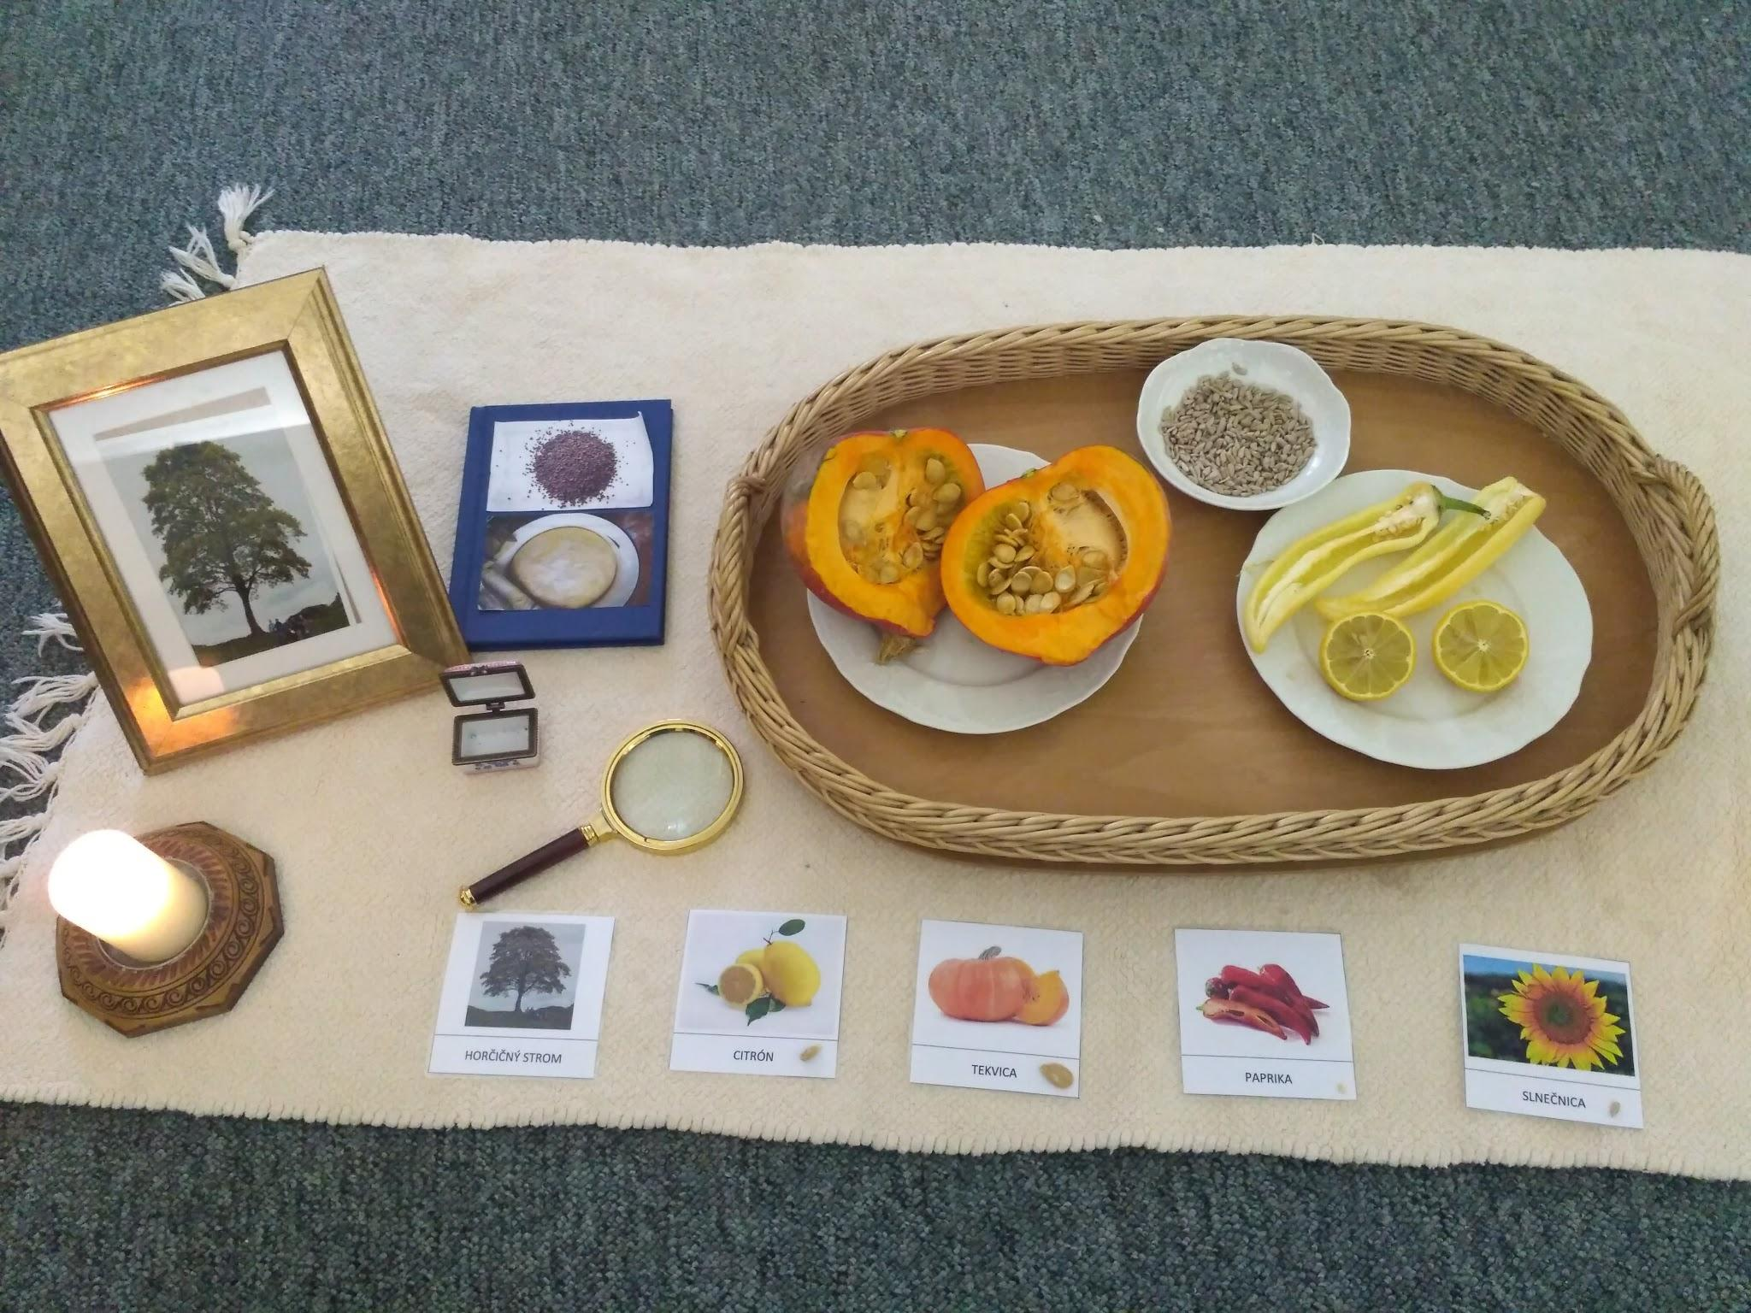

Slide 41
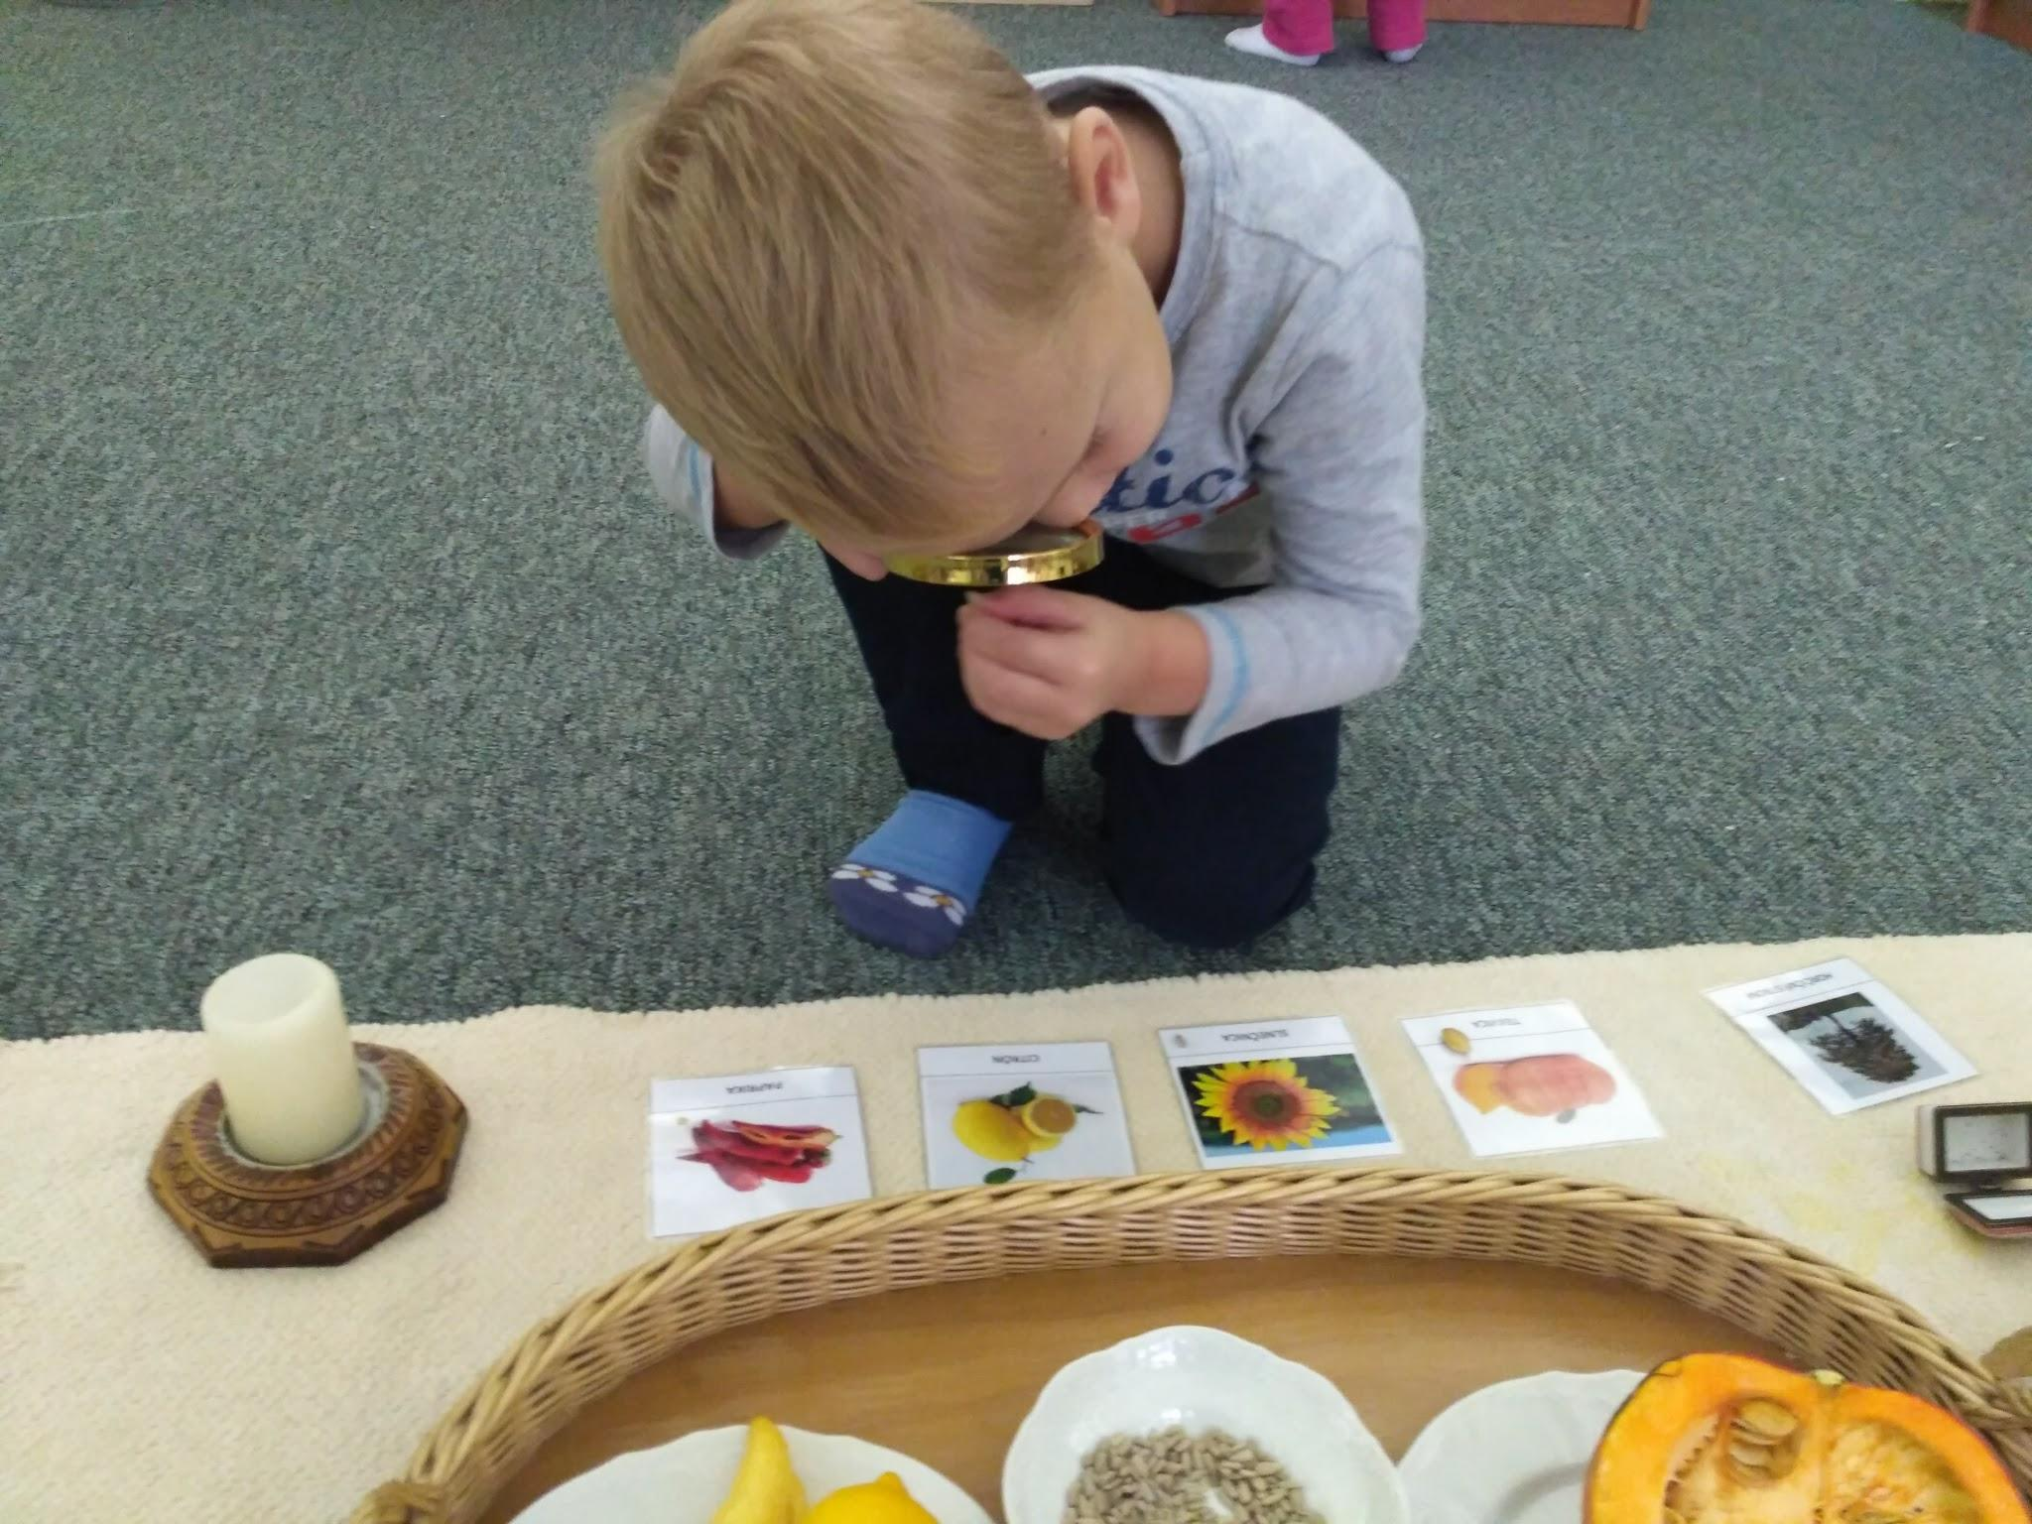

Slide 42
